Slide 1
工序智伴
AI 原生软件工程实训智能平台
需求、任务与测试证据的版本化协作
传智杯 AI WEB 网页开发挑战赛
C 组拟参赛作品 · v4 本地答辩草稿
01
Notes:
建议用时25秒。各位老师好，我展示的是面向高职软件技术实训的工序智伴。项目把需求、任务和测试证据放在同一版本关系下，让学生能核对AI建议的来源与后续验证。以下工程画面使用独立合成账号，真实数据库和本地向量服务，聊天使用明确标识的替身。真实模型效果及教学效果仍待专门评测。
来源：README、TECHNICAL-MATERIAL、CONTEST-ACCEPTANCE-2026-11。

Slide 2
实训中的工程问题
需求不完整
完整原文分段、位置与人工审核已实现，长需求生成仍保留安全限制。
生成与验证混淆
模型建议、人工确认关系、实际执行登记分别保存。
版本变化后依据失效
旧结果保留，当前版本重新核对任务与测试。
02
Notes:
建议用时35秒。需求尾部可能包含关键验收条件，所以本轮保留完整原文，用连续片段、原文偏移、条目标识和哈希帮助人工核对。分段处理及合并检查已用受控处理器验证，但还没有接入完整生产模型队列。超过两万字符仍明确阻止生成。这个限制避免把缺段结果展示成完整计划。模型建议、人工确认和执行登记始终分别保存。
来源：LONG-REQUIREMENTS-V4、trace/segments.ts、迁移021。

Slide 3
统一项目与需求版本
桌面浏览器
工程工作流 API
版本与证据存储
React / TypeScript / Vite
Fastify · 权限与版本核对
PostgreSQL / pgvector
独立服务接口
聊天模型
本地向量模型
服务端配置 · 可替换
索引与语义检索
项目、需求版本和账号范围统一核对；聊天与向量独立，密钥只在服务端。
03
Notes:
建议用时35秒。浏览器由React、TypeScript和Vite构建，服务端使用Node和Fastify。PostgreSQL保存项目、版本、工具和审核记录，pgvector保存向量。聊天API与Embedding完全独立配置，DeepSeek聊天端点不承担向量生成。凭据只由服务端环境读取。这里是同一项目中的有界工作流，不是多Agent自治系统。
来源：apps/api、apps/web、apps/embedding；技术稿系统结构。

Slide 4
Agent 的可核对执行过程
确认需求
检索资料
生成计划
规则校验
人工采用
人工确认
确定版本
实际工具
原文与来源
模型建议
有界输入
依赖与引用
缺项提示
明确审核
再创建任务
校验不通过
最多修正规划一次；仍不通过就保留失败记录。
阶段、工具结果与取消均留痕；结构合格不等于需求完整，人工采用不等于测试通过。
04
Notes:
建议用时40秒。Agent先确认输入和需求版本，检索知识，然后调用规划模型。结构、依赖关系和引用ID由确定性工具检查，缺项和依据不足显示为人工审核提示。只有明确采用计划才创建任务。每个阶段保留真实状态和工具结果，失败不写成成功，取消不会自动重放收费请求。这里展示的是工程流程的实现，真实模型规划质量尚未完成本轮评测。
来源：apps/api/src/agent/routes.ts、lifecycle.ts、trace/domain.ts及Agent恢复8组真实本地检查。

Slide 5
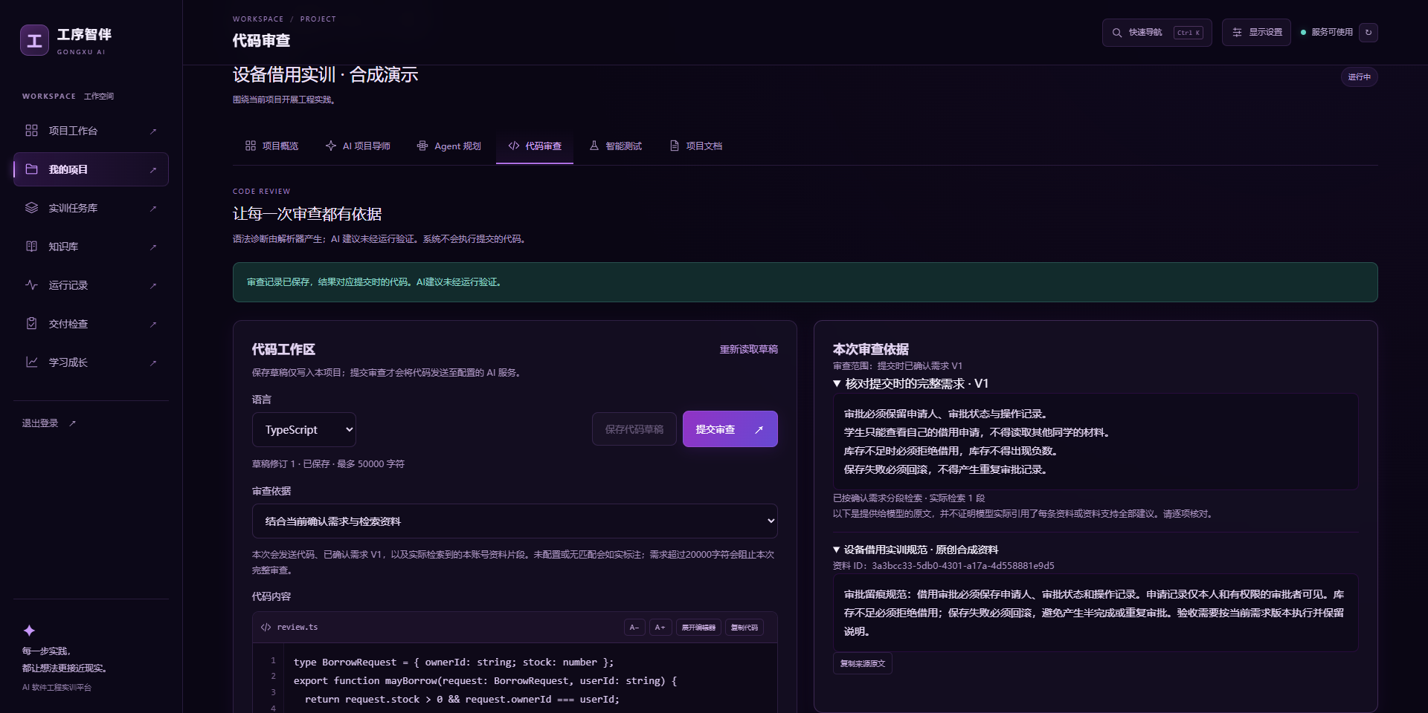
知识来源进入代码审查
完整需求与实际原文
保留提交时版本
历史来源明确标记
建议仍须验证
实际本地数据库与向量来源；聊天替身。引用存在不代表支持结论。
05
Notes:
建议用时40秒。代码审查可以使用当前确认需求和知识资料，也允许用户主动选择仅代码。需求原文和实际检索片段保存为不可变快照。后续版本变化后，这份审查会标记历史，来源仍可回看。平台确定性检查目前只覆盖JavaScript和TypeScript语法，性能和安全等模型意见都属于待验证建议，系统不执行用户提交的代码。
来源：review-source-desktop截图；review-context-local六组真实数据库、本地向量、HTTP和浏览器联调。聊天为替身。

Slide 6
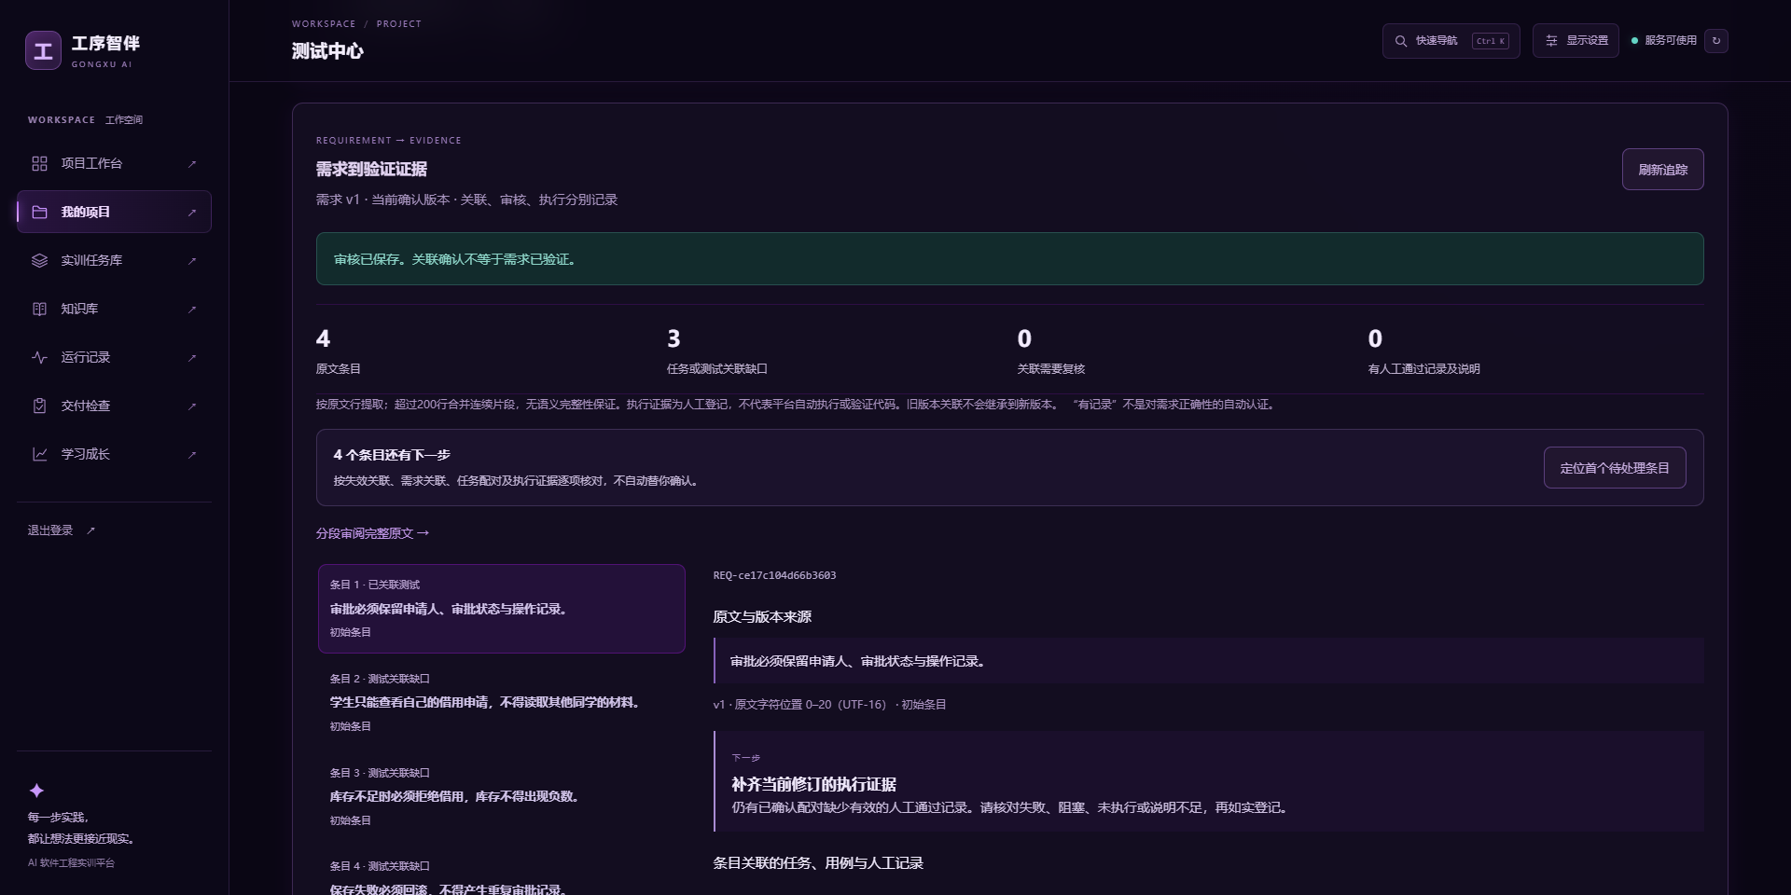
需求条目与验证证据
按真实缺口给出下一步
人工确认关联
按需展开高级审核
当前修订的执行说明
模型建议、人工审核和执行登记分别保存。截图为合成账号。
06
Notes:
建议用时45秒。页面根据当前版本真实数据显示缺少任务、用例、配对或当前执行证据，并提供下一步入口。高级审核按需展开，折叠不会丢草稿，也不自动确认关系。修改需求或测试定义后，旧证据保留但不能冒充当前验证。条目标识以已有版本规则生成，改写内容或边界可能产生新标识，需要人工处理变更关系。
来源：trace-next-action.ts、RequirementTrace、TaskTestEvidence及受控浏览器回归。截图是独立合成项目，聊天替身。

Slide 7
编辑与失败恢复
双窗口执行登记
执行修订独立比较，旧快照返回冲突，本地输入保留待核对。
任务书创建与未保存输入
慢请求不抢走新页面，提交期间的新名称保留。
深链接与失败恢复
快捷导航独立加载账号目录，读取失败保留原内容并提供重试。
07
Notes:
建议用时45秒。先用回归复现三个风险再修复。执行记录与用例定义各自有修订，顺序或并发提交旧执行令牌都返回409。界面保留输入，必须主动读取比较，再明确提交。任务书创建复用统一草稿保护与请求归属，创建在服务器成功也不会抢走已离开的页面。深链接的快捷导航独立加载当前账号目录，旧账号迟到结果不会回填。
来源：执行并发5组真实数据库、任务书及快捷导航修改前失败和修复后受控浏览器记录；CONTINUATION-V4。

Slide 8
完整统计与历史资料管理
对象 | 统计或管理范围 | 实际联调
测试 | 完整版本总数与本页分开 | 201 条，保留最早失败
项目文档 | 当前需求各类最新摘要 | 102 份，较早 API 可见
知识资料 | 当前账号完整分页 | 201 份，最早索引可达
同时间戳翻页、账号隔离、游标变化与草稿保护均有检查记录。
08
Notes:
建议用时35秒。发现列表上限会隐藏证据，例如200条较新通过遮住第201条失败，或者100份README遮住更早的API文档。现在统计读取完整需求版本，列表有界分页，范围变化要求刷新。知识库较早的资料也能手动重建索引。真实本地验证覆盖201条用例、102份文档和201份知识资料，不是新增装饰性页面。
来源：verify:test-list六组、verify:document-list六组、verify:knowledge-list五组；均独立合成账号。

Slide 9
检索对照实验没有显示提升
问题范围 | 普通查询 top-1 / top-3 | 加指令 top-1 / top-3
原 12 个可回答问题 | 11/12，11/12 | 11/12，11/12
追加 12 个可回答问题 | 9/12，12/12 | 9/12，12/12
无答案 q14 / h13 返回块数 | 0 / 1 | 1 / 2
v3 历史检索结果，本轮未重跑；不是聊天质量或教学效果的提升证明。
09
Notes:
建议用时40秒。我们固定15篇合成资料和30个问题，在同一真实本地索引上比较普通查询与增加检索指令，共60次检索。原12个可回答问题的首条和前三命中都是11个；追加12题首条都是9个、前三都是12个。加入指令没有改善这些结果，部分无答案问题还多返回片段，因此生产默认没有更改。针对候选存在却不足以回答的情况，现支持模型明确返回资料不足和零引用，候选原文另列；这只验证返回协议，真实语义判断仍待测。该小样本由开发者编写，没有教师盲评，不能推断问答准确率或教学效果。
来源：RETRIEVAL-STUDY-V3.md、冻结协议08d1f81及真实本地报告。方法参考BAAI官方模型卡https://huggingface.co/BAAI/bge-small-zh-v1.5。
版本说明：本页保留v3已经取得的历史检索测量，本轮未重复执行该研究，不计入v4新模型效果。

Slide 10
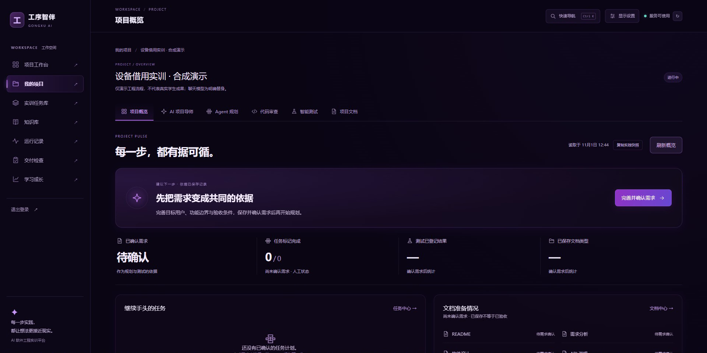
桌面操作与动效
真实缺口
键盘可达
180ms 状态反馈
减少动态效果
实际本机浏览器首屏节选，完整原图保留。自动扫描不能代替完整无障碍验收。
10
Notes:
建议用时30秒。保留统一工作台风格，重点改善需求与证据审核。当前缺项和下一步由真实状态计算，配对表单按需展开，保存反馈使用约180毫秒的透明度和轻微位移，减少动态效果时关闭。检查1366、1536、1920与1024像素宽度及CSS缩放，原生浏览器菜单缩放仍待验证。截图为实际本地界面，不是设计稿。
来源：本轮浏览器报告、styles.css、trace-next-action.ts。既有Three.js等第三方视觉保留许可，不作为算法创新。

Slide 11
分层验证与能力边界
自动与受控测试
API 125 项、Embedding 4 项、根脚本 74 项、Python 7 项分别通过。
真实本地环境
Edge 96 组受控流程，数据库统一入口 17 步分别验证。
尚待执行
真实模型质量对比、教师盲评、学生试用及完整无障碍验收。
11
Notes:
建议用时40秒。统一离线入口覆盖类型、构建、API125项、Embedding4项、根脚本74项和Python打包7项。Edge完整96组受控浏览器通过，Firefox新增及受影响10组通过。Windows WebKit新增及受影响10组通过，保留了最初测试等待不足的失败记录与修正过程。数据库统一入口17步完成，包含执行冲突和分段审核。自动可访问性扫描24场景未发现工具判定违规，仍保留人工待核。不同层级不能相加为全系统通过率。真实模型质量、原生缩放及师生试用尚未执行。
来源：docs/verification/review-v4.json；Windows WebKit不代表Safari真机。

Slide 12
参赛交付与后续验证
已有可复核成果
源码、21 个增量迁移、29 页技术稿与新版工程演示草稿。
仍需参赛者确认
团队资格、仓库评审访问、真实模型演示与最终材料。
原创边界
版本与证据流程由本项目实现，第三方视觉和依赖保留许可。
12
Notes:
建议用时30秒。材料已按v4实现同步，PDF实际页数和视频实际时长、分辨率以独立文件检查清单为准。视频展示完整工程流程、执行冲突和长需求审核，明确使用合成账号、真实本地数据库与向量、聊天替身、普通话本地合成旁白，仍需真人听审和真实模型演示。模型评测已准备12个调用帧，等待明确范围批准。团队资格、远程仓库评审访问和最终提交由参赛者确认。本轮没有外部上传、部署、推送或比赛提交。
来源：CONTEST-ACCEPTANCE-2026-11、docs/demo-v4/README、EVALUATION-V4。缺失评分权重和国赛规则为信息不足。

